Slide 1


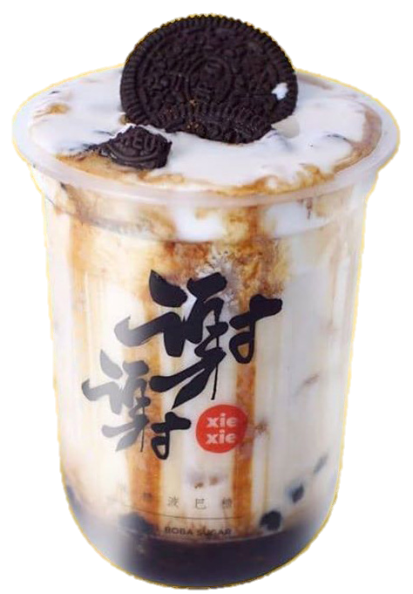
Wati Boba
Oreo Brwon Sugar
Rp.5JT+Servis
Campuran Boba dengan Oreo dan Gula Merah membuat lupa ada mantan lewat

Slide 2
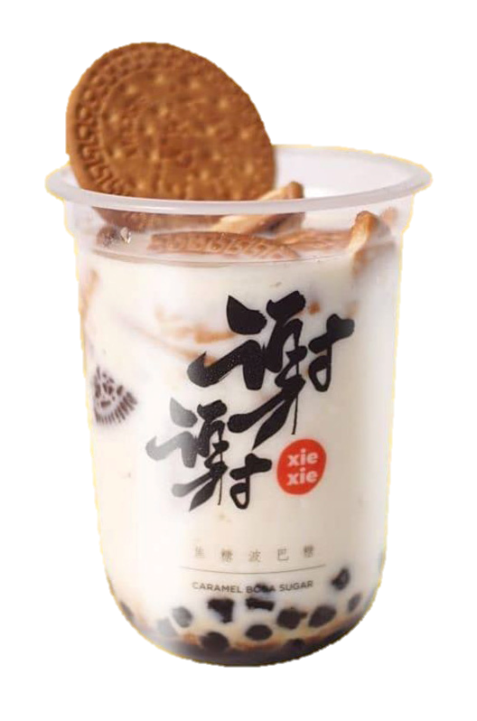
Wati Boba
Regal
Brwon Sugar
Campuran Boba dengan Biskuit Regal dan Gula Merah membuat lupa ada mantan lewat
Rp. 500k

Slide 3
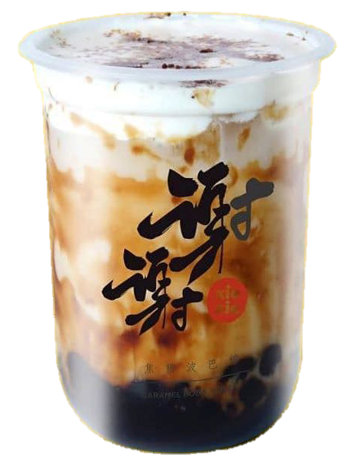
Wati Boba
Moca
Campuran Boba dengan Oreo dan Gula Merah membuat lupa ada mantan lewat
Rp.1JT
Free Perawan

Slide 4
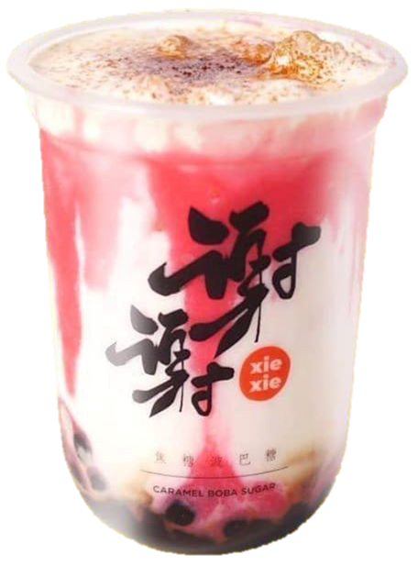
Wati Boba
New Flavor
Pinky Love
Campuran Boba dengan Oreo dan Gula Merah membuat lupa ada mantan lewat
          Rp. 5JT+JANDA

